Slide 1
«Воспитание социально-адаптированной личности обучающихся через организацию самоуправления»
Организация самоуправления
в начальной школе.
(из опыта работы)
МОУ СОШ № 4 Иванова Ф.В

Slide 2
работа по обучению классному
самоуправлению ведется в форме игры
система классного самоуправления рассчитана на 4 года обучения в начальной школе
1 класс– знакомство с поручениями
(задания)
во 2 классе – работа в парах и группах
(временные поручения)
в 3 и 4 классах - работа командами
(постоянные поручения)

Slide 3
Особенности поручений:
.
доступность
выборность
  равноправие
          обновляемость
преемственность
массовость

Slide 4

Этапы игры:
1.Придумать название «страны»
2.Выбрать необходимые направления:
(«министерства»)
3.Выяснить способности и интересы каждого (каждый «житель» имеет свою профессию – поручение, занимает посты «министерств»)
4.Определить правила жизни в «стране»

Slide 5
В классе были предложены такие названия: «Звёздная страна»
«Северная страна»
« Страна Почемучек»
«Страна Всезнаек»
« Страна Отличников»
«Солнечная страна»

Slide 6
С чего начать?
на классном собрании выбираем «главного министра»
затем определяем круг необходимых «министерств»
формируем состав «министерств»
и обязанности
каждое «министерство» выбирает руководителя

Slide 7
Выборы «главного министра»
каждый ученик класса может быть выбран «главным министром»
обучающиеся выдвигают свою кандидатуру или кандидатуру другого
все желающие стать «главным министром», рассказывают о себе, о своих возможностях, успехах, занятиях во внеурочное время, интересах
после этого дети выбирают одного человека

Slide 8
Принципы формирования группы:
дружбы (кто с кем дружит)
места жительства
(одна улица, один дом)
интересов (кто чем увлекается)
характера деятельности (кто хочет выполнять одинаковое поручение)
учёт способностей, проявленных во время выполнения временных поручений

Slide 9

Главный министр
Министерство здравохранения
Министерство фикзультуры и спорта
Солнечная страна
Министерство культуры
Министерство образования
Министерство охраны природы
Министерство труда

Slide 10
Министерство образования
Рудная Лиза
Стрелков Андрей
Масленников Денис
Ершова Каролина

Slide 11
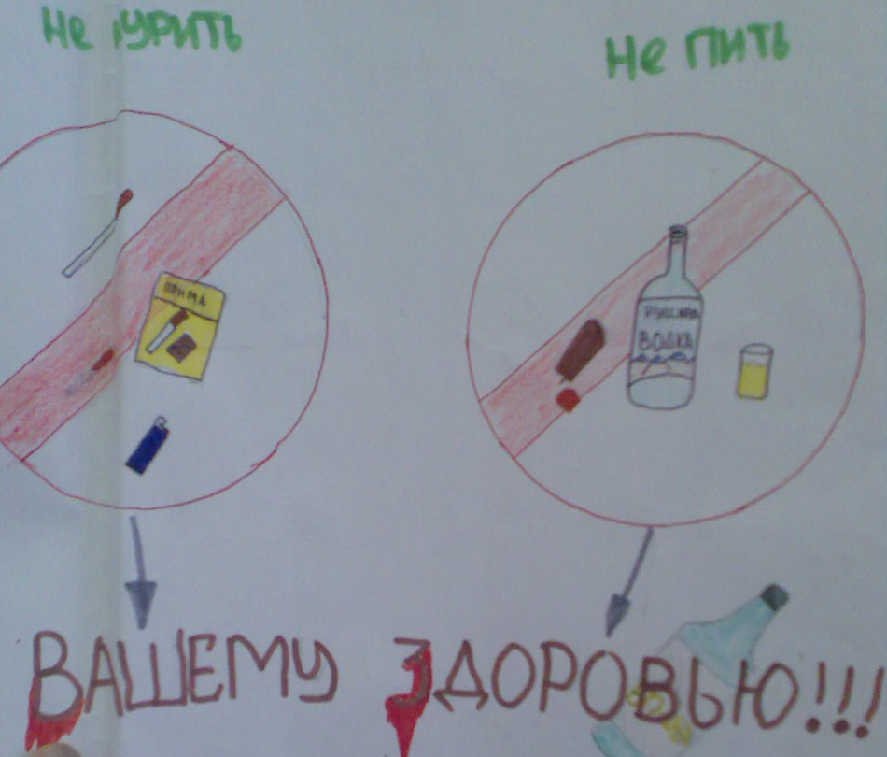
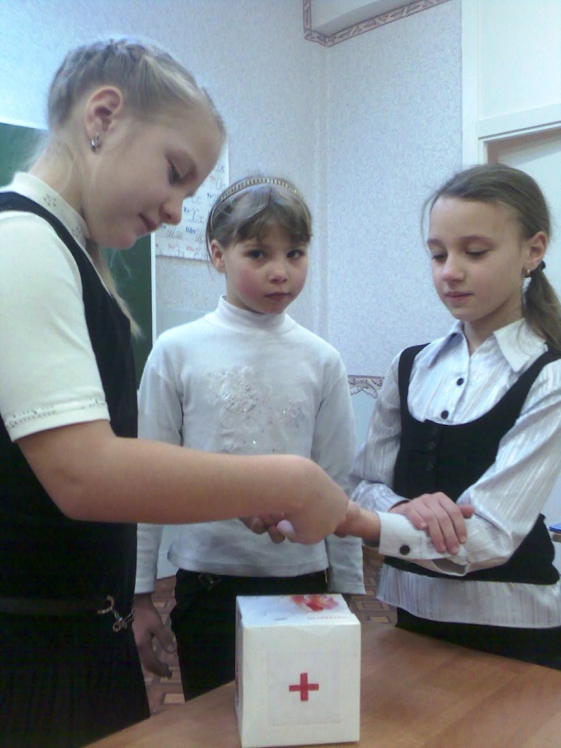
«Министерство здравоохранения»
проверяет санитарно – гигиенические навыки детей
собирает интересную информацию о здоровье
оформляет сообщения и стенгазеты

Slide 12
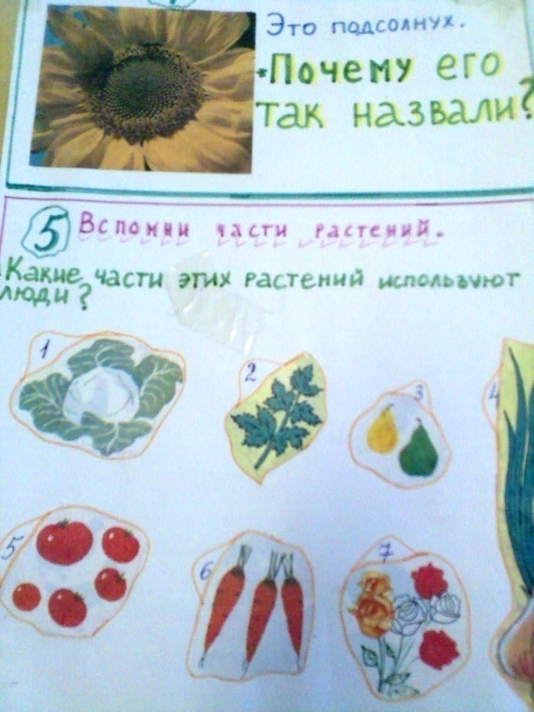
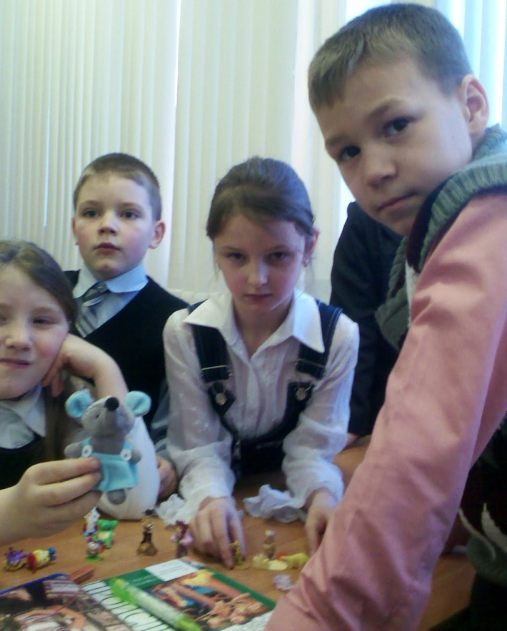
«Министерство охраны природы»
проводит различные исследования по заданию учителя
заботится о цветах класса
находит интересные материалы о природе и оформляет их в виде стенгазет

Slide 13
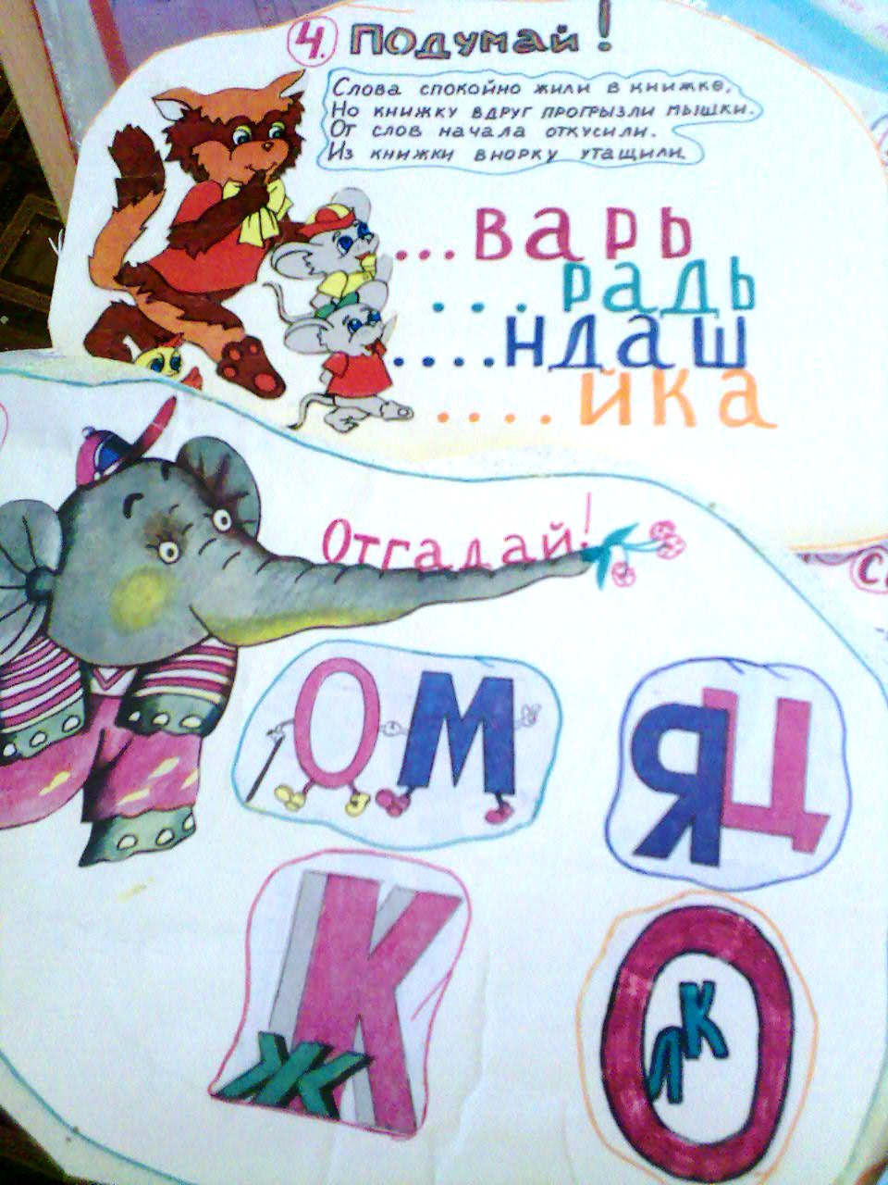
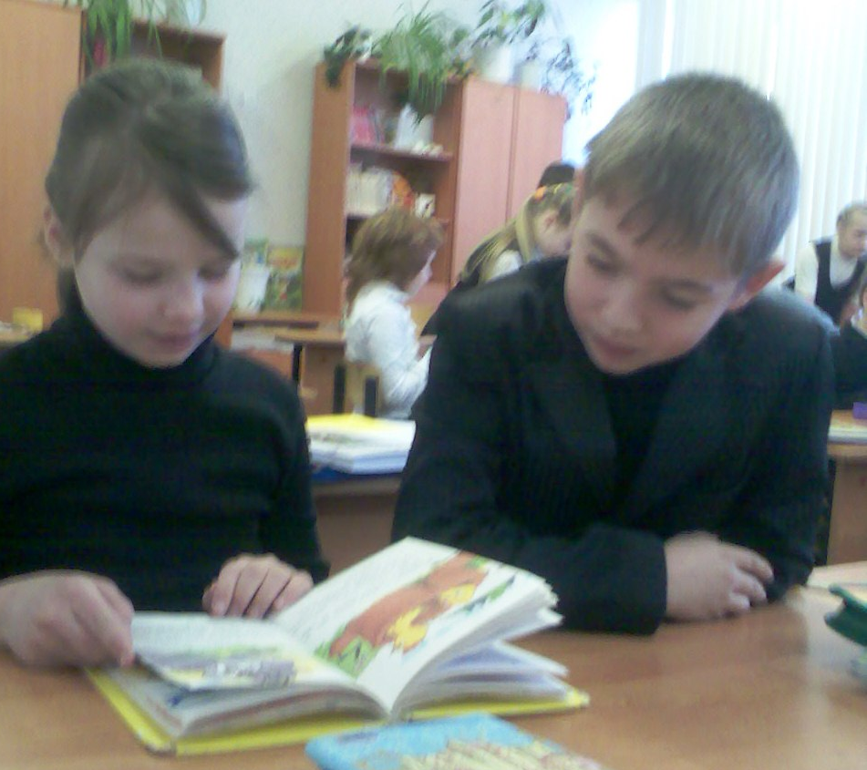
«Министерство образования»
оказывает помощь в учебной работе
участвует в подготовке и проведении предметных недель и учебных встреч
оформляет занимательные задания по предметам

Slide 14
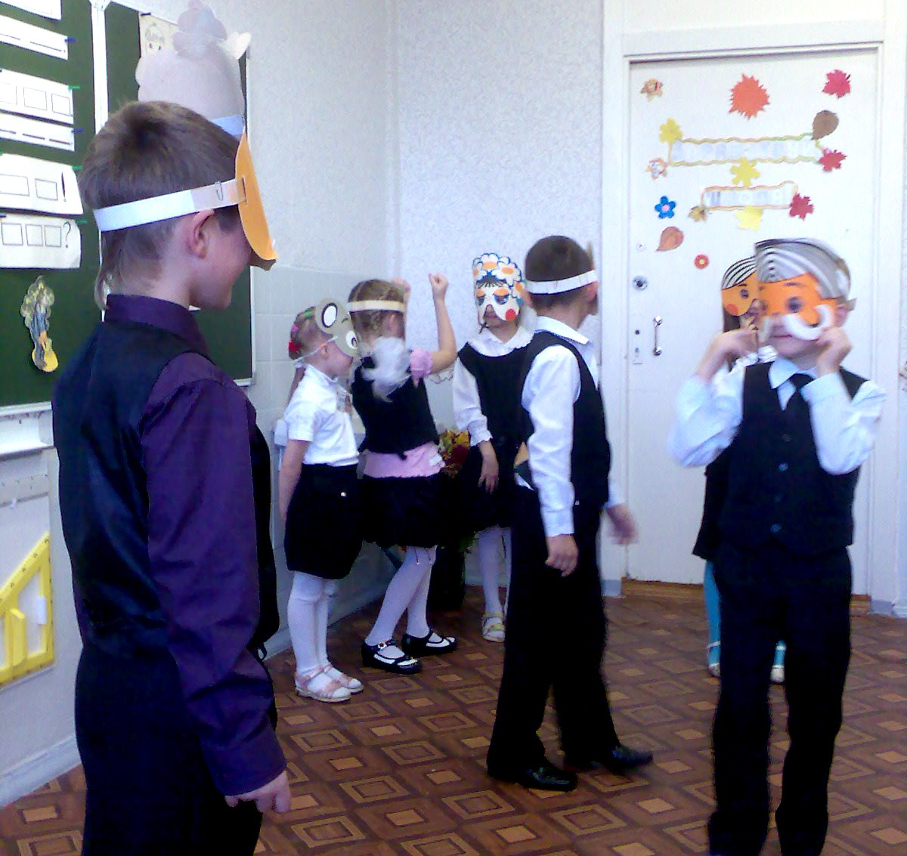
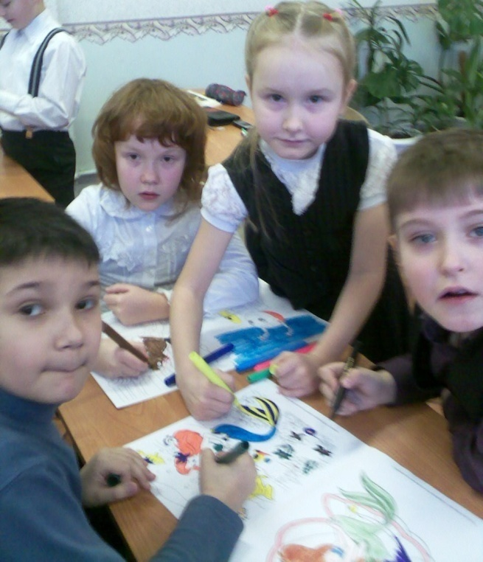
«Министерство культуры»
принимает участие в подготовке праздников, утренников
проводит игры на переменах
оформляет стенгазеты

Slide 15
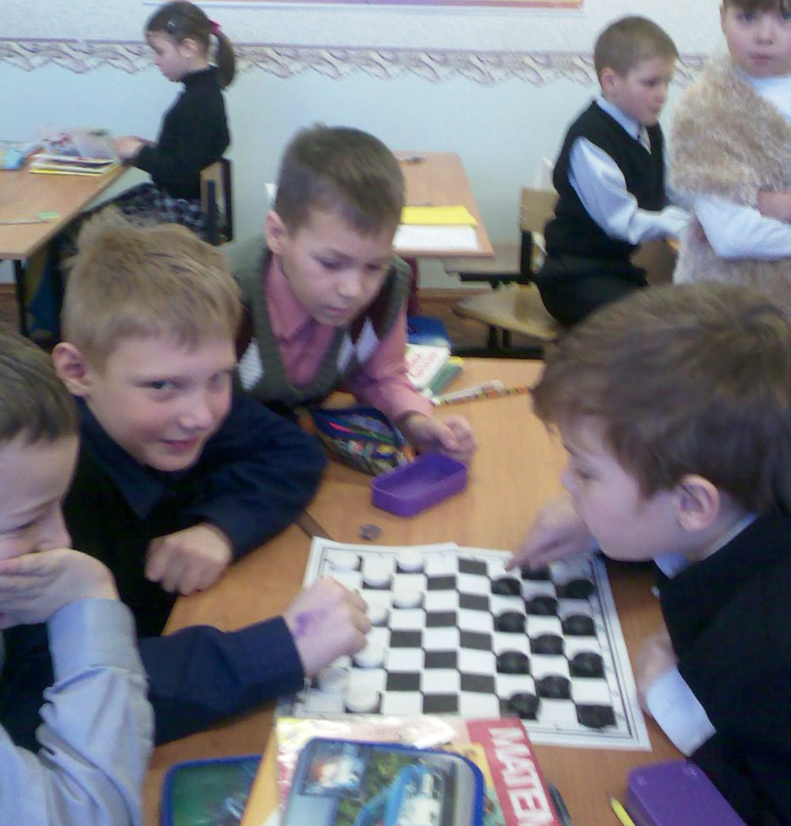
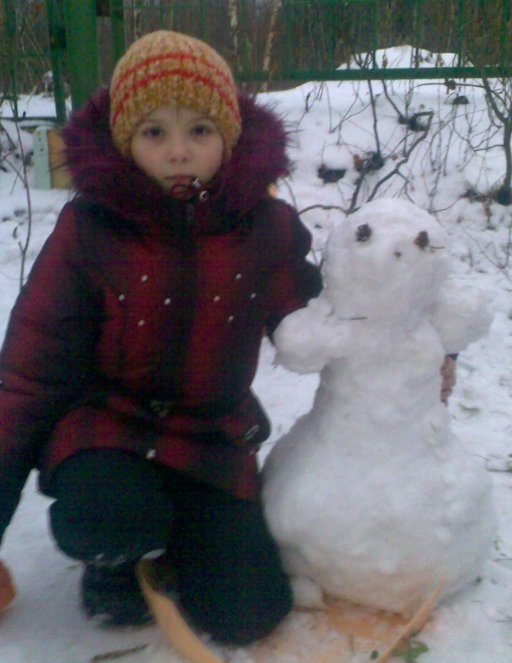
«Министерство физкультуры и спорта»
организует игры на переменах, во время экскурсий на природу
проводит физминутки на уроках
следит за соблюдением правил безопасности на переменах
готовит интересные сообщения о спорте

Slide 16
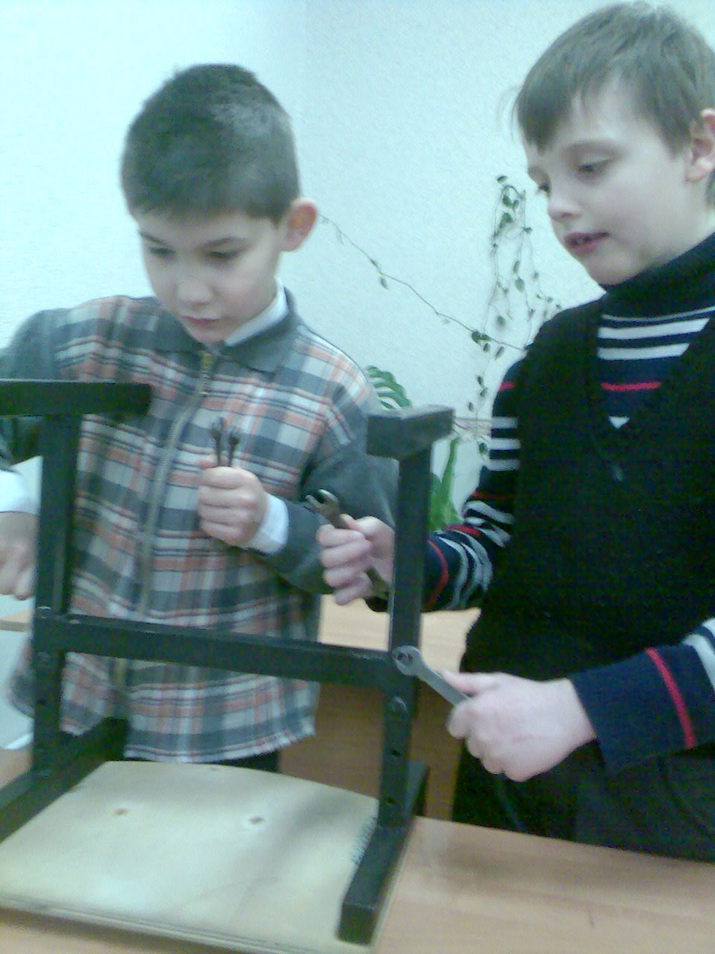
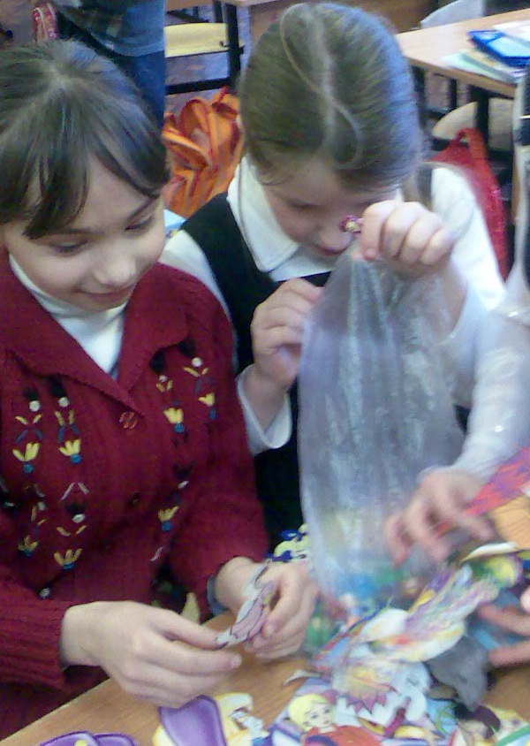
«Министерство труда»
следят за сохранностью и чистотой школьной мебели, учебников
координирует работу дежурных
готовит сообщения о профессиях
.

Slide 17
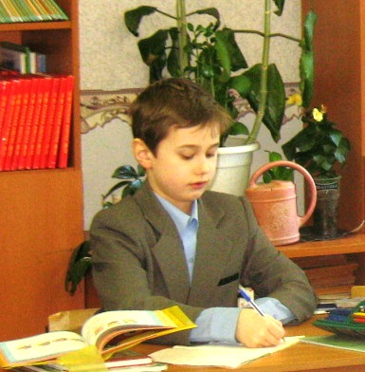
«Главный министр»
координирует работу всех «министерств»
помогает по мере необходимости
принимает отчеты о выполнении поручений.
каждое «министерство» отчитывается о своей работе один раз в неделю или 1 раз в 2 недели.
смена составов «министерств» и «главного министра» проводится каждую четверть

Slide 18
Главные задачи классного руководителя начальных классов:
привить желание принимать активное участие в жизни класса
дать возможность почувствовать свою значимость
способствовать развитию личности, формированию положительных качеств характера, «росту», движению вперед
научить самоуправлению.

